Slide 1
资金流分析+神奇战法！
主讲老师
李兴
课程日期
2024.12.05
执业编号
A1120619060002
中国·广州

Slide 2
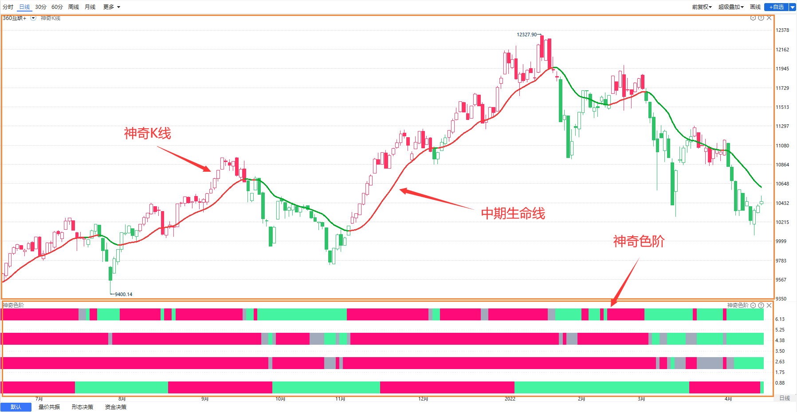
神奇色阶
①神奇K线
②中期生命线
③神奇色阶
①神奇K线：趋势型择时指标，红绿K线实时反映指数当前的趋势强弱以及择时信号，红色K线为持仓区域，绿色K线为观望趋势。
②中期生命线：用于判断指数趋势变化的强弱。红色线段代表中期生命线趋势向上，标的走强，有望走出趋势上涨行情；绿色线段代表中期生命线趋势向下，标的走弱，有可能走出趋势下跌行情。

Slide 3
神奇色阶
③神奇色阶：用于判断趋势和量能变化，动态捕捉指数短中长期的趋势变化，揭示当前市场量能的变化情况。
第一条色阶代表市场短期趋势，红色代表趋势向上，灰色代表趋势震荡，绿色代表趋势向下；
第二条色阶代表市场中期趋势，红色代表趋势向上，灰色代表趋势震荡，绿色代表趋势向下；
第三条色阶代表市场长期趋势，红色代表趋势向上，灰色代表趋势震荡，绿色代表趋势向下；
第四条色阶代表市场量的势能，红色代表市场量的势能向好，绿色代表市场量的势能萎靡。

Slide 4
神奇色阶.亮点.（新手）
新手的案例
.简洁明了
.应用清晰
.正向推动

Slide 5
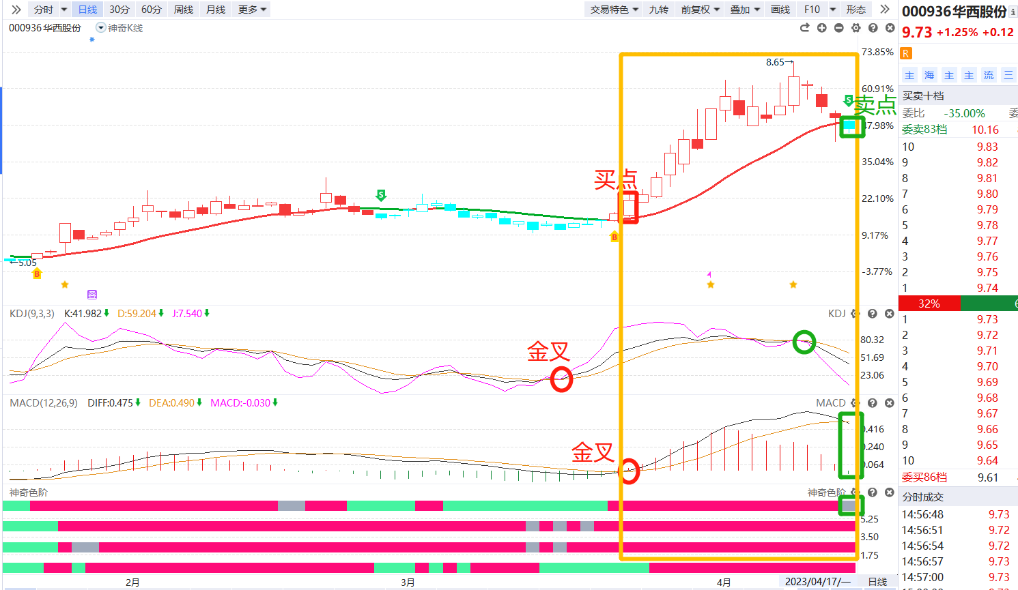
神奇色阶.亮点
指标共振买点，增加成功概率！
危险信号共振，及时阶段落袋！

Slide 6
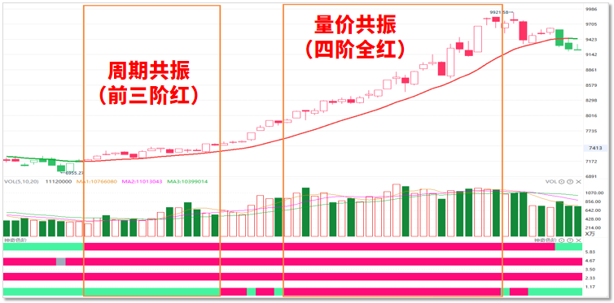
神奇色阶，趋势分析能干什么！
完善你的投资模式
1.本来就想做短线，神奇色阶（第1阶）-趋势！
2.买点来了到底要建什么样的仓位？-趋势！
3.向上涨的过程中什么时候加仓？-趋势！
4.什么时候获利减仓最佳？-趋势！
5.这个上升回档是真还是假？-趋势！
6.同板块挑选个股选择谁？-趋势！
7.倚天在手，谁与争锋！+《飞鱼趋势》！
①神奇K线 ②中期生命线 ③神奇色阶

Slide 7
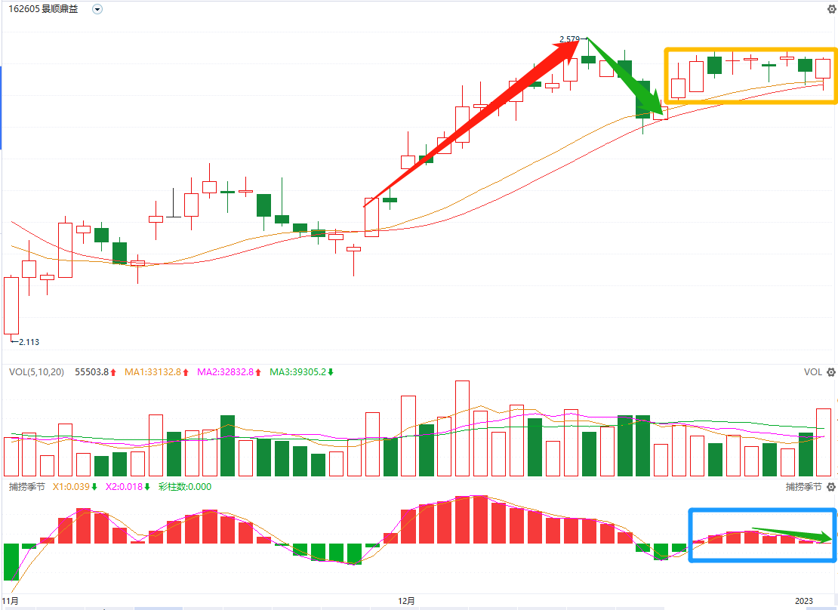
《神奇战法》-回档？
上升回档
真回档？假动作？
进早很容易吃亏
捕捞季节红柱没起来，又死叉缩短了
到底该如何决断！

Slide 8
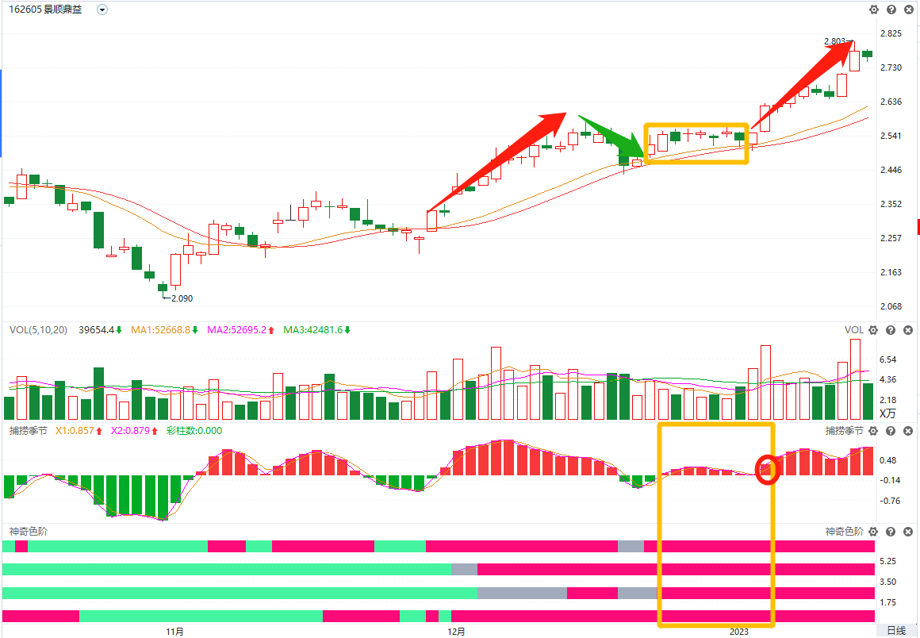
《神奇战法》上升回档！
回档时，神奇色阶-四阶全红
真回档！色阶没有任何变色
继续跟踪，在捕捞季节再出红柱买点
锁定二浪上涨

Slide 9
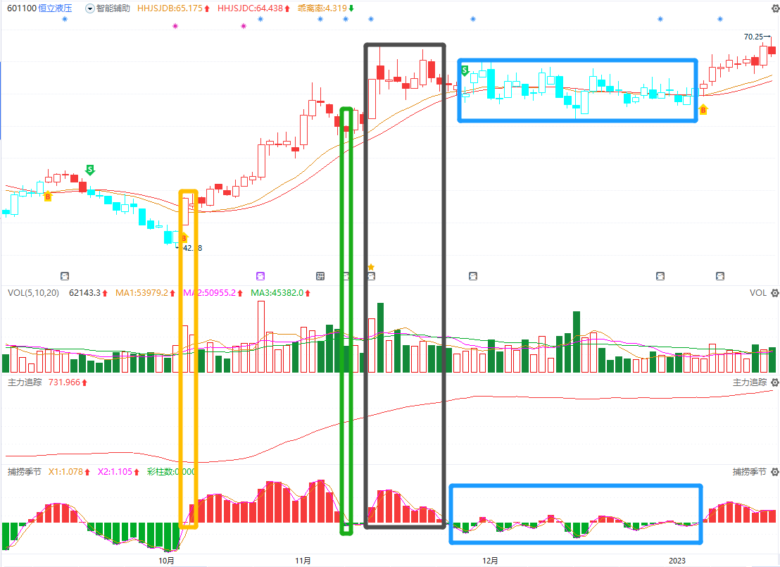
《神奇战法》
前面行情小.鸡肋
当再次符合信号
何以判断这次的大小？
卖点出货
后面怎
把握？
问题又来了
是真回档？还是假动作？
都是蓝K线...

Slide 10
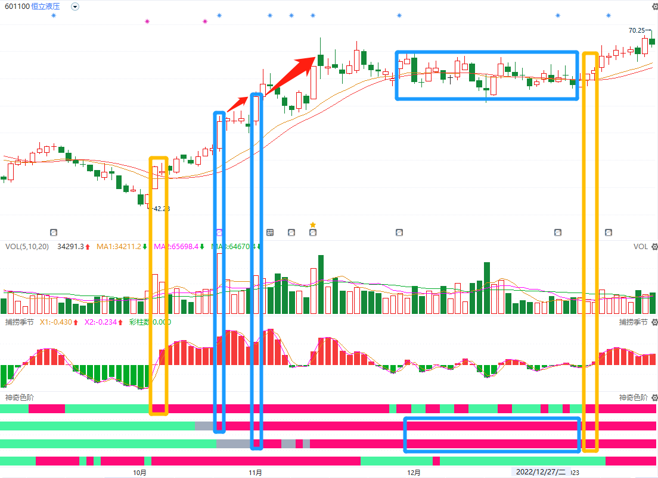
《神奇战法》
趋势渐进走强
加仓点
B
神奇色阶
1，4.二次红
短期走好，量能好
轻仓参与
盘整期间，神奇色阶
第2+3色阶保持红色
这样的回档，会再次有机会
顺势而为，见势得利！

Slide 11
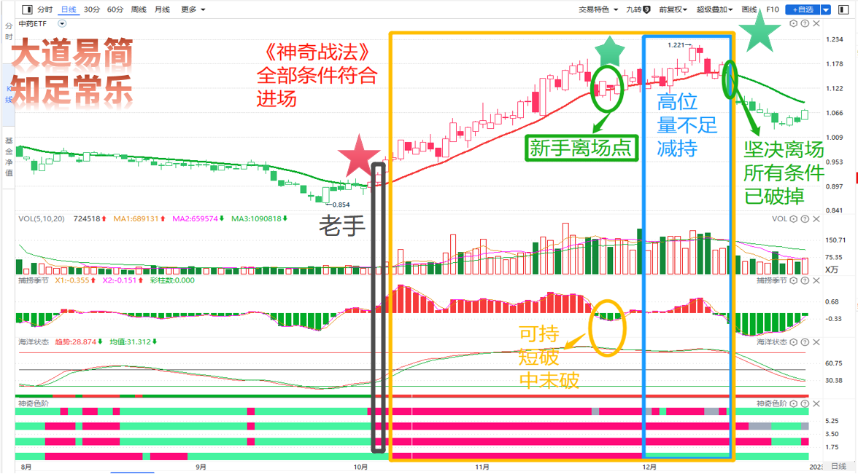
《神奇战法》.新&老手.对比

Slide 12
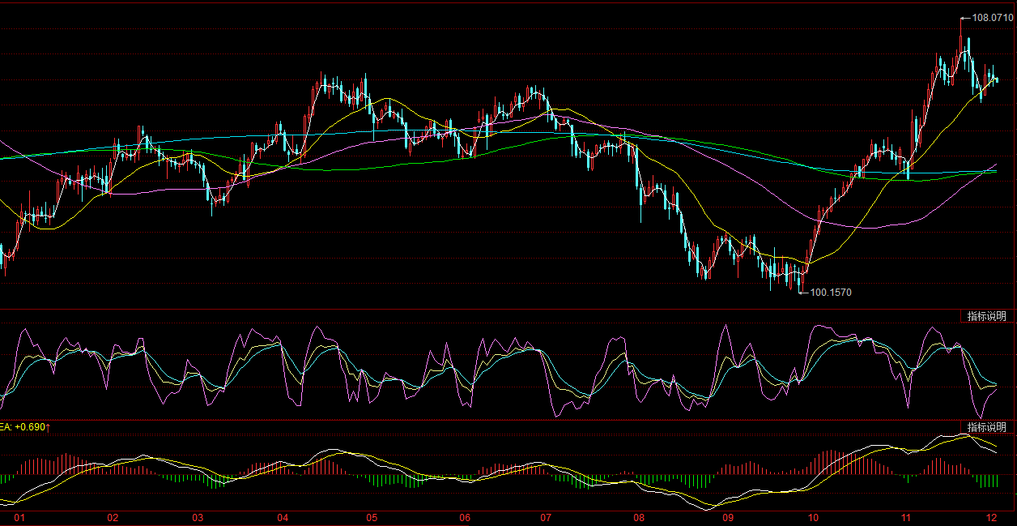
谨防美联储鹰派
美联储官员突然“放鹰”
2025年美联储票委、圣路易斯联储主席穆萨莱姆周三表示，可能会在12月会议或更晚的会议上暂停降息。
在通胀高于预期和对劳动力市场的担忧下降的情况下，政策制定者可能是时候放慢降息步伐了。
穆萨莱姆表示，随着时间的推移继续降息可能是合适的，但他支持耐心的做法，称过快降息的风险大于降息过少的风险。

Slide 13
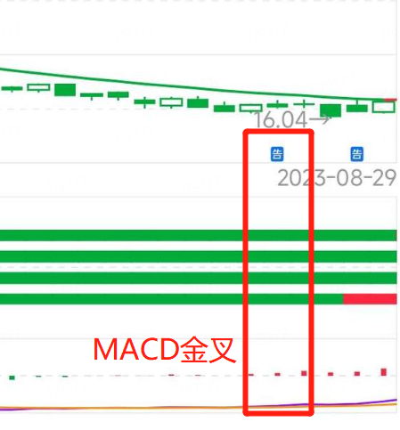
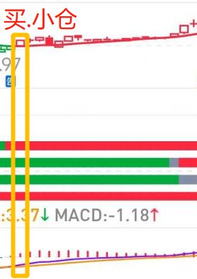
神奇色阶～1.买&不买？2. 买多少？
趋势分析-只要第1色阶没转红，
形成不了共振
短期趋势没走好，短线也不动！
趋势分析-第1色阶.红+MACD金叉有红柱+神奇K线.红+中期生命线.红=形成共振
短期走好，建个小仓！

Slide 14
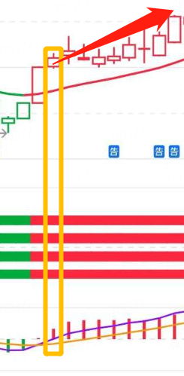
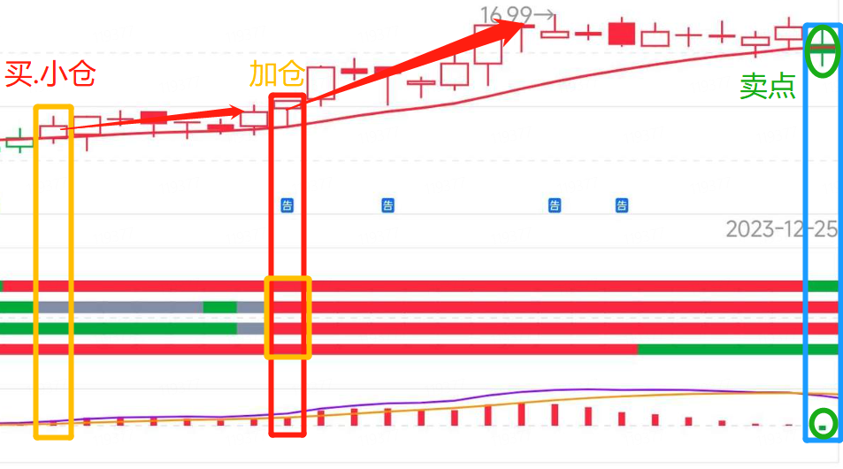
神奇色阶～2. 买多少？4.什么时候加？
符合共振
趋势分析-一开始就四阶全红，
建仓可以适当多买点。
黄色框-符合共振，第1色阶.红，短期走好，建小仓。
红色框-趋势增强，由短期升到量价共振，加仓点。
蓝色框-K线变绿色，神奇1阶转绿，MACD死叉，卖点。

Slide 15
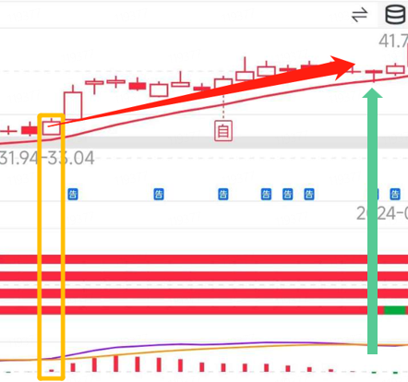
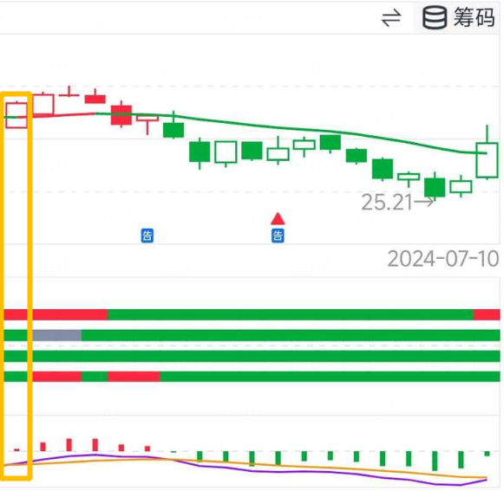
神奇色阶～5.同板块，两个票选哪个？
局限于眼前就会看不清，借助于神奇色阶分析趋势，顺势而为！优中选优！
6月14号，电子制造行业，上涨3.37%
共振买点，4阶全红，量价共振！
6月14号，电子制造行业，上涨3.14%
共振买点，1阶红！

Slide 16
简单失误 VS 对的操作
1.买大涨过的，高位换手超10%-警戒，15%-20%...
2.追长上影K线，无视长上影的影响
3.捕捞季节，死叉后，红柱连续缩短！
4.捕捞季节，0轴下方，快金叉...
5.捕捞季节，四四边界，死叉，红柱缩短...
6.捕捞季节，顶背离，死叉，收绿柱...
7.捕捞季节，金叉，收的红柱太小，走强没确认
8.慧眼K线是蓝色，捕捞季节还在收绿柱...
9.神奇色阶，第1色阶-绿色（灰色）...
10.只看到了个股，没有把大盘放心上...
1.时间.摆在第一位
2.<神奇三板斧>，三板斧+神奇色阶，4阶全红...第1买点
3.<神奇回档>，上升回档+神奇色阶，第二买点（第1时间）
4.<神奇金叉>，四阶全红+KDJ金叉+MACD金叉...
5.<神奇控盘>，神奇色阶.四阶全红+主力控盘.递增...
6.<飞鱼趋势>，锁定吃鱼身，避开鱼头鱼尾！
远离大周期走弱的板块-逃顶！
走强板块中，个股趋势强，才真的强！
7.《神奇战法》+智能盯盘.预期增长
8. 《穿层降维战法》.八套刀法...

Slide 17
2024用强者视角看.顺势而为
仓位管理，滚动操作！
1.标的优质，行业好，企业好。
2.资金流分析+神奇战法，拿捏买卖点，有风险信号减持，但留下0成本的底仓，等下次买点信号来了再买回去。
3.大盘大势，不在下行周期，
在上行或震荡周期中。
同时符合以上三点！
解决操作难点
价格高了，不敢再下手买
破掉做价不做势的困局！
趋势往上走，不会被落下
有筹码会更关注，能及时把握
一个周期下来，更理解趋势
势不在，就休息！

Slide 18
2024用强者视角看：严苛筛选
严苛筛选，优中选优!
看着好的机会很多，
A股市场真正的好机会较少
看着好，不一定是真的好。
好机会长什么样子：少而精，小而美！
时间！
站在长时间的角度做有利选择！
十人投资，七亏，二平，一赚！
好机会出现的几率也如此，
大多数是要被淘汰的。
心力有限，慢慢训练，逐步提升
人不赚让自己心慌的钱
就是想赚心慌的钱，也赚不到。
投资哲学-看透事物
细节决定成败，耐心很重要！

Slide 19
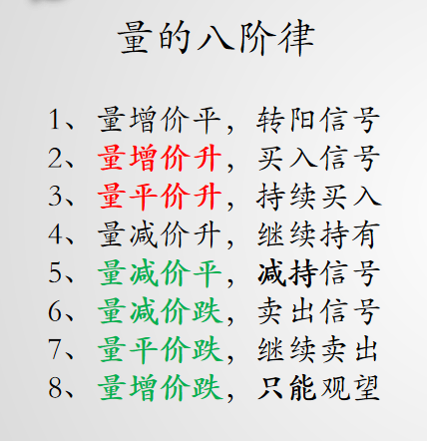
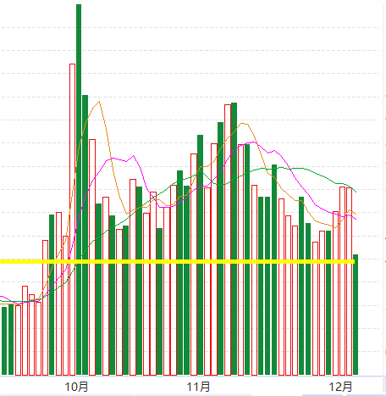
大盘.上证指数～2024.12月

Slide 20
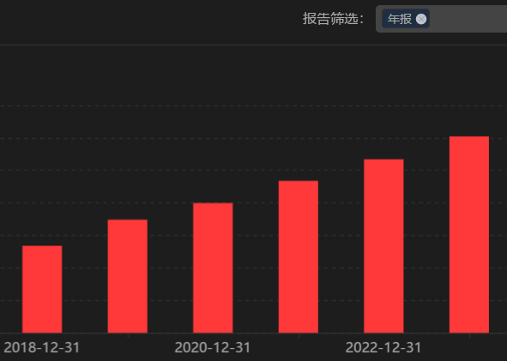
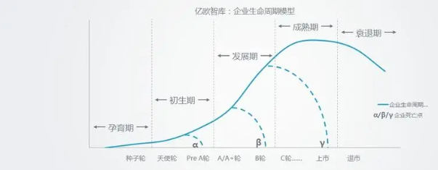
61015-标准 / 人、企业周期
10～最近1期季报，净利润同比增长10%以上
6～连续6年，年度净利润递增！
15～连续六年，加权净资产收益率15%以上
人
企业
周期

Slide 21
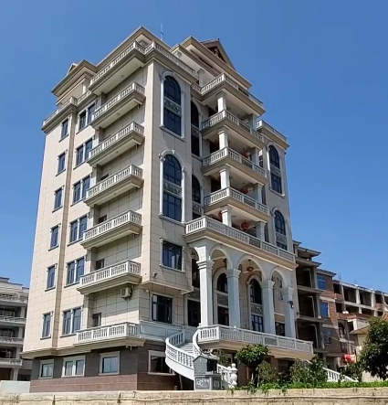
《穿层降维》
穿过层次,越多机会越优质！
顶楼 | 大盘趋势-控制仓位
......
7楼 | 机构逻辑分析
6.楼 | 行业周期值
5.楼 | 行业轮动值
4.楼 | 行业景气值
3.楼 | 行业神奇标准
2.楼 | 主力资金流→行业&个股
1.楼 | 个股技术分析

Slide 22
体系化，层次&分工！
分析体系
大盘分析 | 明晰趋势，控制仓位
资金流分析（赛道、行业） | 找到好的方向
个股技术分析 | 判断买点与卖点
投资体系
自身整体仓位 | 不超适配仓位
风险承受能力 | 家里没矿就消停点
股票管理 | 0成本底仓，滚动操作！

Slide 23
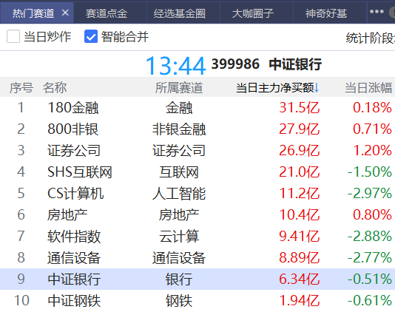
资金流！
两大要素：
时间！
变化！
结果：发现资金流持续性！
机会！！！

Slide 24
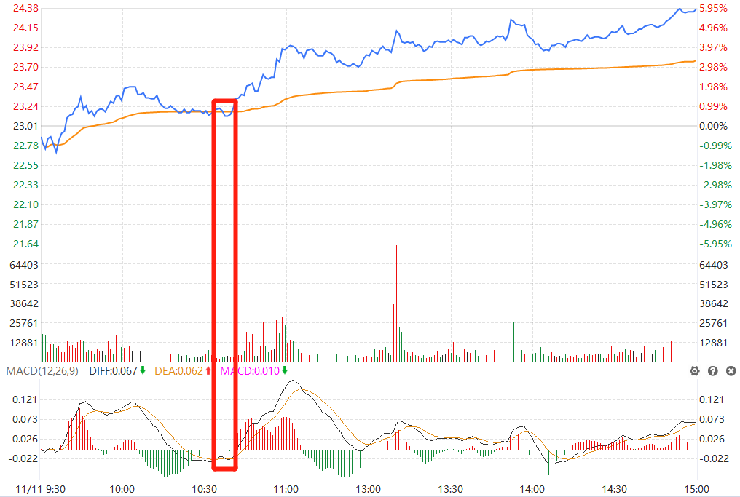
如何卡—资金流！11月11号
9:42 6941W
9:52 1.23Y
10:04 1.52Y
10:14 1.64Y
11:17 2.59Y
......

Slide 25
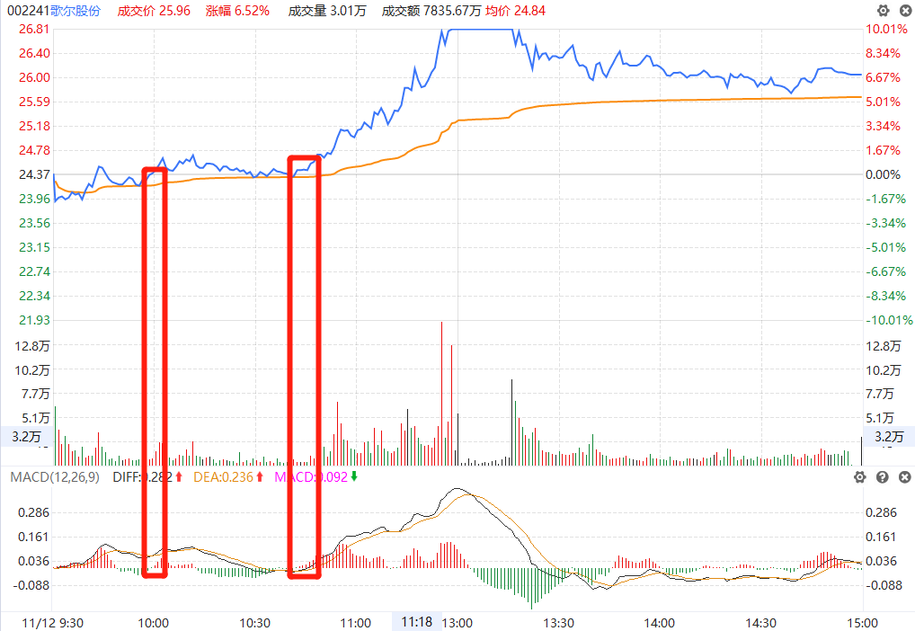
如何卡—资金流！11月12号
9:41 781W
9:49 8481W
9:57 7568W
10:08 1.8Y
10:15 2.33Y
10:24 2.58Y
10:45 2.60Y
......

Slide 26
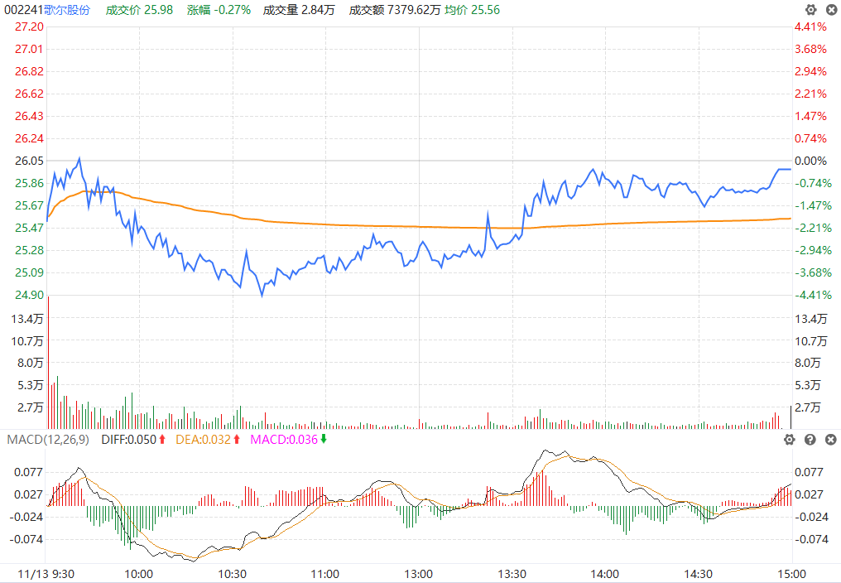
如何卡—资金流！11月13号
9:33 7721W
9:36 7402W
9:40 1.12Y
9:44 3125W
9:47 47W
9:48 -40W
......

Slide 27
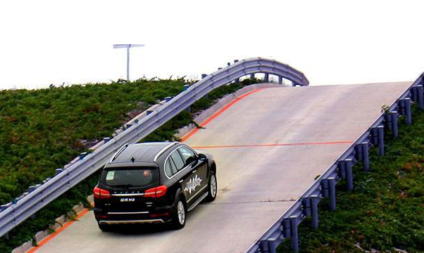
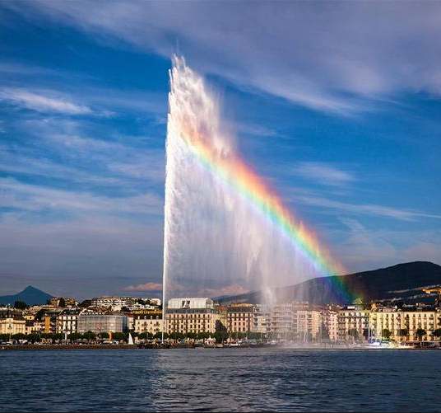
2024用强者视角，看资金流
资金流～汽车爬坡的油门
～喷泉向上的水压
油门小了不会原地停留→它会向下溜车
水压小了水柱不会保持高度→它会降低高度

Slide 28
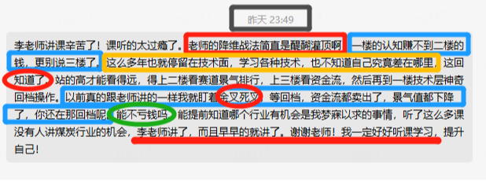
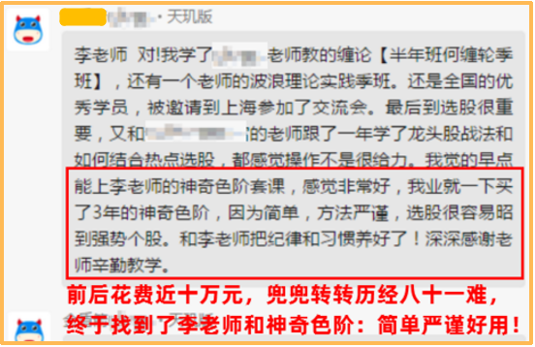
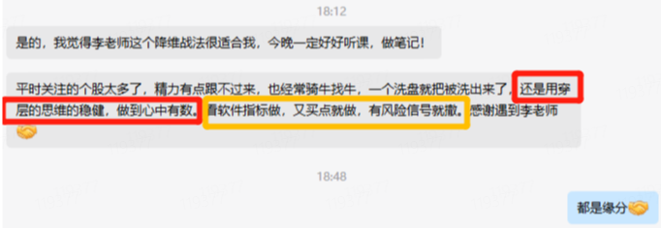
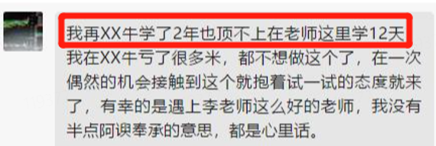
用户客观评价
上海易学堂，北京，天津，前后学费十来万！
不如在经传买小额神奇色阶，学神奇战法！！

Slide 29
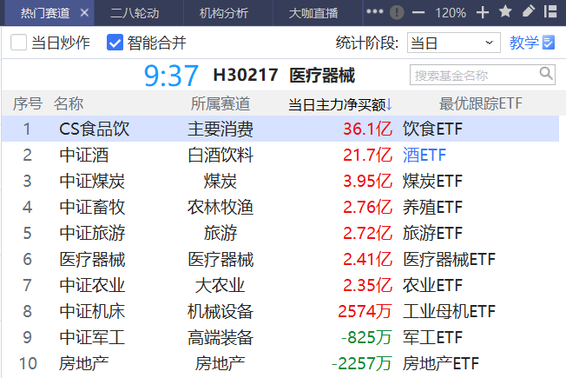
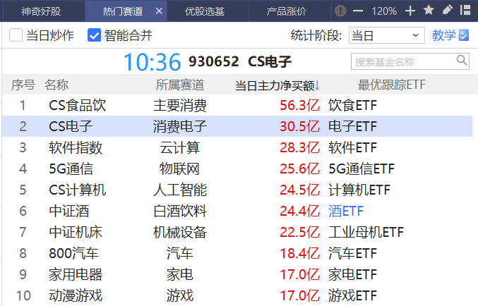
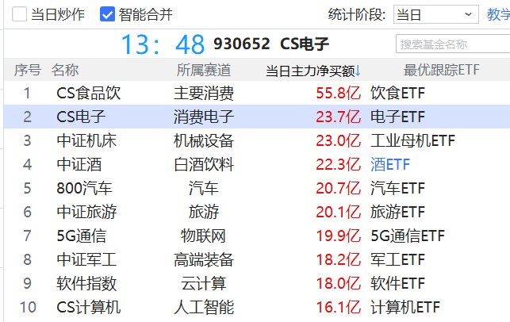
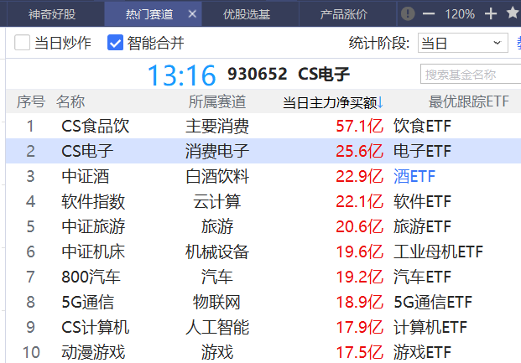
《资金流分析》 12.10

Slide 30
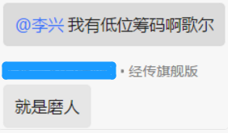
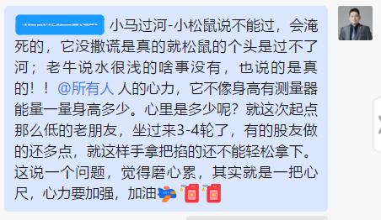
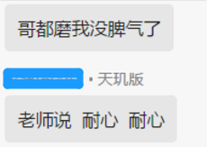
小马过河 12.11

Slide 31
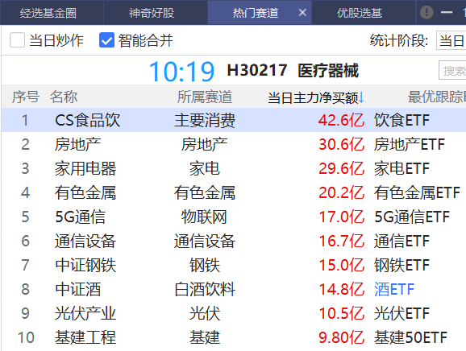
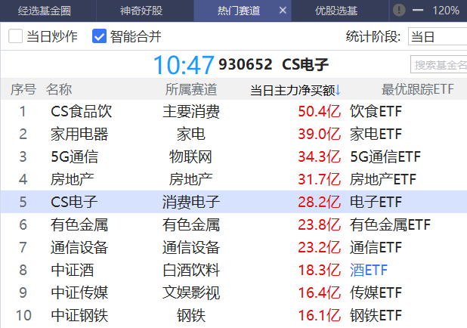
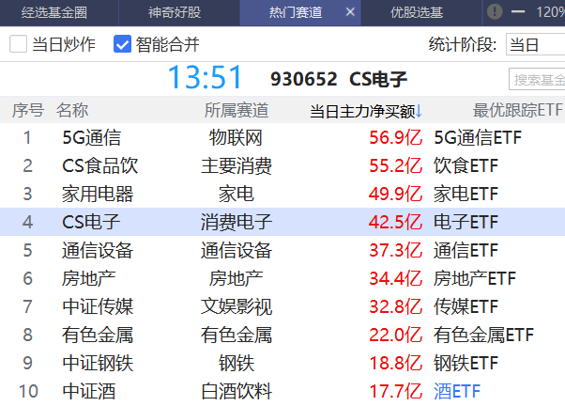
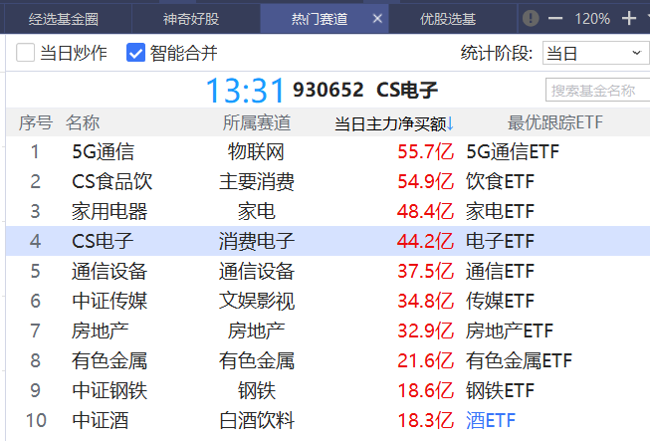
《资金流分析》 12.11

Slide 32
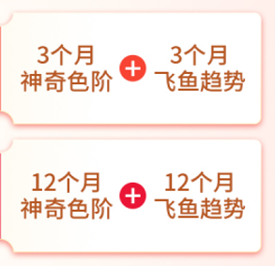
赛道点金，点石成金

Slide 33
《穿层降维战法》-赛道点金

Slide 34
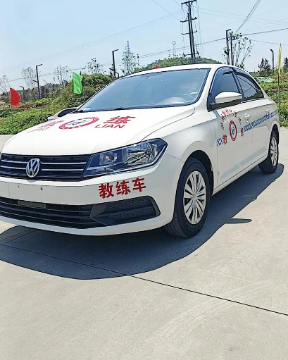
2024用强者视角看：心力+技力
心力
容易破局！
亏损 这样吧
不过喜～正向循环！
盈利 平常心
0
技力
亏损 抱怨
不易破局！
过山车 抱怨
反反复复！
负责-教学开车技术
不负责-建设心力
做什么事都要心力！

Slide 35
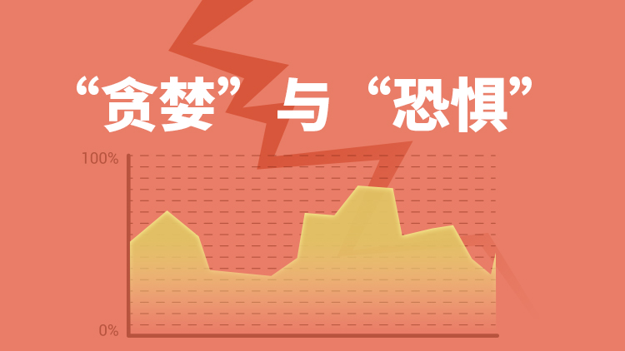
2024用强者视角看：心力+技力
事后总结，归因破局
归内因！～破局之法！
归外因！～起起落落，浮浮沉沉！
事前控仓！
不要承担没必要的风险！
不让内心承担过多的压力！
抽离出第3视角
站在更长角度看待时间
短期对的选择，不一定对
以年底收益长期目标看，才看的透彻！
贪婪与恐惧就是心力不足的表象！
心力驾驭不了心态波动，好似没有风帆的船随波逐流！

Slide 36
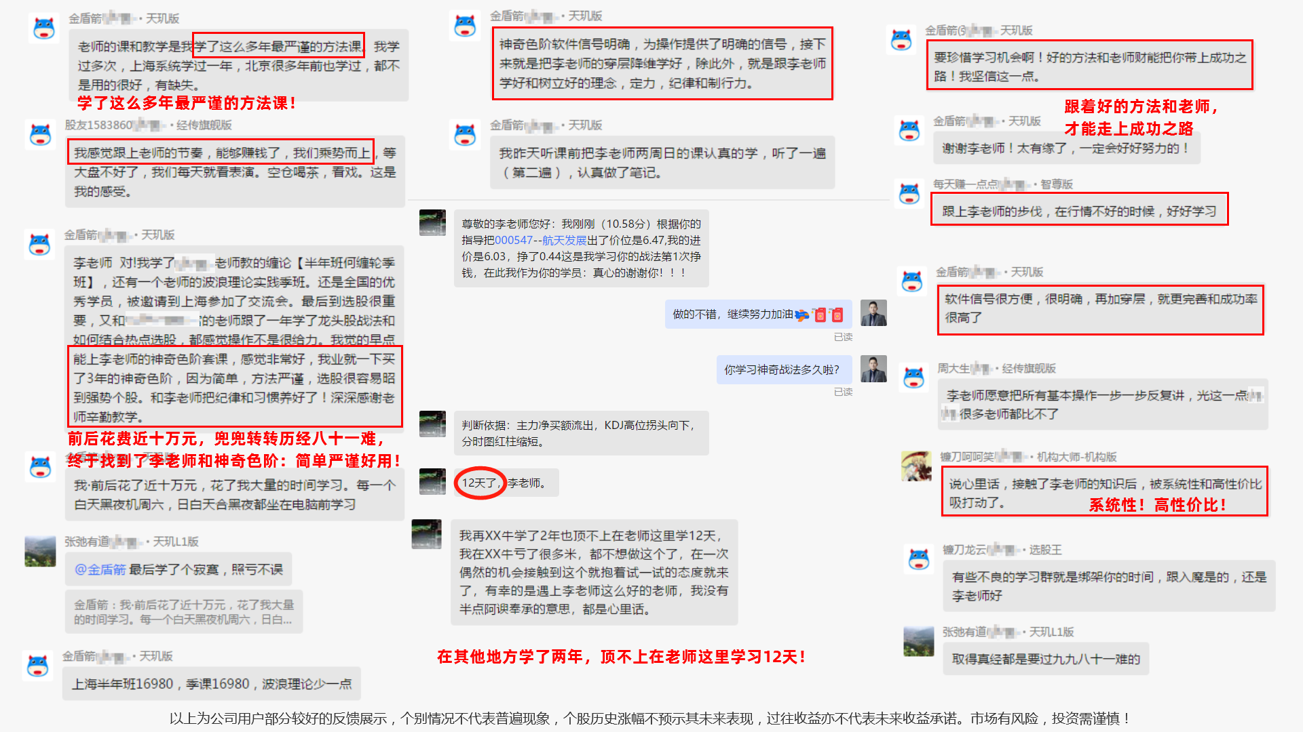
大局观，穿层降维 2024.8.9

Slide 37
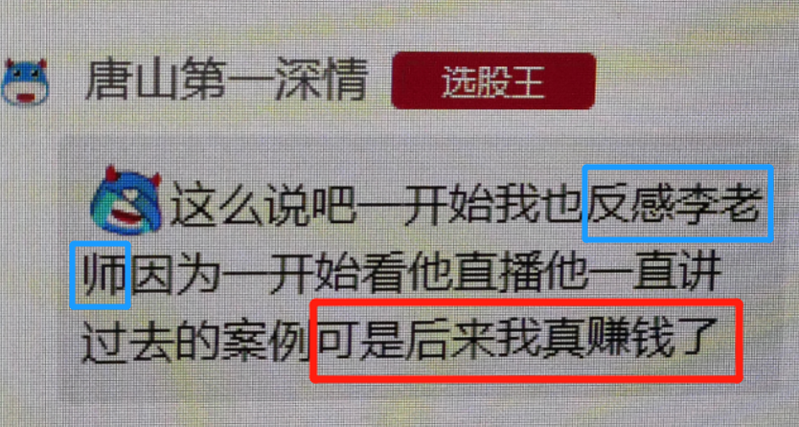
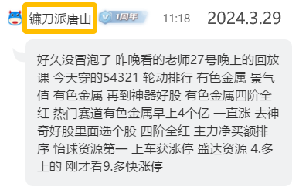
《穿层降维》
讲过去的案例是为了把《穿层降维》的流程展示出来！
你也想成为强者，听课，做笔记，记到位了，一起见证未来！！

Slide 38
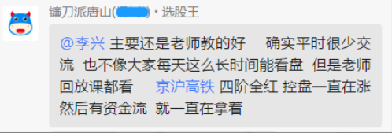
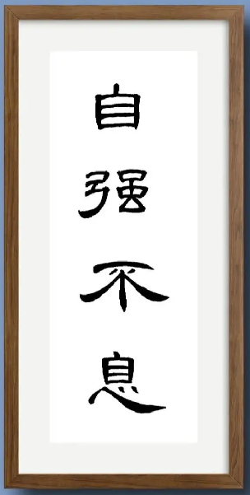
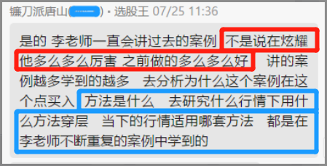
强者，自强不息 2024.7.25

Slide 39
强者，自强不息 2024.7.25

Slide 40
《穿层降维》

Slide 41
《穿层降维战法》
2024.3.5

Slide 42
2024用强者视角，看资金流
方向重叠，
有赚钱效应
沿着方向深挖个股
资金有限
存量博弈
方向分散
撒芝麻
那就观望！

Slide 43
2024用强者视角，看资金流
资金流— 2楼的知识
指标信号—1楼的知识
数据先变化→指标后变化
指标的背后是程序
程序运算是是数据
数据到达一定的数值，才会带动指标变化
高手不是不看指标
而是比起散户来，有更高的维度
实力够碾压他人的才是,Lian刀
被碾压的就是，“久”菜

Slide 44
2024用强者视角，看资金流-7.11
去伪留真！

Slide 45
2024用强者视角，看资金流-7.11
穿3楼-神奇好股
黄金行业符合神奇标准+主力资金流较多
继续穿个股
赤金符合标准+主力1.25亿最多
山金符合标准-主力流出1785万
9：50发现有色资金流
穿3楼→定位到赤金，
分时图分析+MACD，
结合均线与金叉拐点买入

Slide 46
2024用强者视角，看资金流-7.13
7月13号，资金流
有色一早就断流了
神奇好股穿不到黄金
看技术，昨个买山金
今天亏损接近5%
看资金流，早盘出了赤金，落袋为金
两天获利4%左右

Slide 47
《穿层降维战法》
1
定位方向
大数据筛选
<智能盯盘>
个股多只
对比技术信号
F10-绩优！
选准行业，穿透个股
<神奇好股>
2
<热门赛道>
有资金流加持
十大重仓筛选
<神奇战法>
3
潜伏挖掘
<赛道点金>
4
再回<神奇好股>
穿透行业&概念
定位ETF
<景气排行>
盯自选股
资金流+分时线
大数据筛选
<智能盯盘>

Slide 48
《穿层降维》.刀法
多平台复用
好的机会要穿层！！！
大数据筛选
<智能盯盘>
主力资金流
<热门赛道>
5
选准行业，穿透个股
<神奇好股>
个股多只
对比技术信号
F10-绩优！
潜伏挖掘
<赛道点金>
定位ETF
<景气排行>
ETF基金
+《神奇战法》
6
十大重仓筛选
<神奇战法>
7
主力资金流
《热门赛道》
多周期，延续性！
大数据筛选
《智能盯盘》
个股.技术择时！

Slide 49
《穿层降维》
8
神奇战法-选股
<智能盯盘>
回到3楼
穿行业，再穿个股
<神奇好股>
再到2楼
看赛道资金流
<热门赛道>
散户看金叉，强者重逻辑。
散户看定数，强者重变化！

Slide 50
神奇色阶，见势得利

Slide 51
认知与改变
......

Slide 52
好机会.大势所趋！
看大盘 | 大盘分析 | 量价分析 战法指标分析
判断个股 买卖点 | <三板斧> <主力控盘> <主力净买额> | 新手-少做，做中线 老手-根据水准而做

Slide 53
让投资遇见美好
我司所有工作人员均不允许推荐股票、不允许承诺收益、不允许代客理财、不允许合作分成、不允许私下收款，如您发现有任何违规行为，请立即拨打400-9088-988向我们举报！
风险提示：所有信息及观点均来源于公开信息及经传软件信号显示，仅供参考，不构成最终投资依据，软件作为辅助参考工具，无法承诺收益，投资者应正视市场风险，自主作出投资决策并自行承担投资风险。投资有风险，入市须谨慎！

Slide 54
《穿层降维》 3.29

